Slide 1
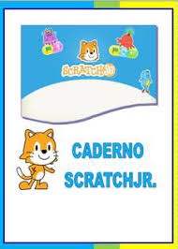
CUADERNO
PEDAGOGICO

Slide 2
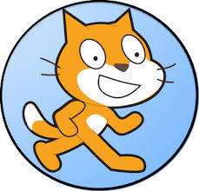
Scratch
Scratch es un entorno gráfico de programación
Permite que la programación sea más atractiva y accesible para todo aquel que necesite aprender
Fue diseñado para ayudar a los niños y jovenes para expresar sus ideas de manera creativa
Permite desarrollar habilidades del Pensamiento Lógico

Slide 3
Scratch
Con Scratch puedes crear :
Historias Interactivas propias
Animaciones
Juegos
Grabar Sonidos
Realizar Creaciones Artísticas

Slide 4

Beneficios de Scratch
Puedes desarrollar el pensamiento lógico
Potencia tu creatividad
Podrás resolver problemas
Podrás mejorar tu razonamiento lógico

